Slide 1
Cykloalkány
9.Ročník
Miloš ČEKAN

Slide 2
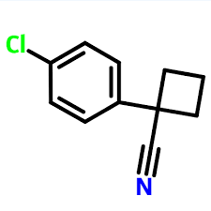
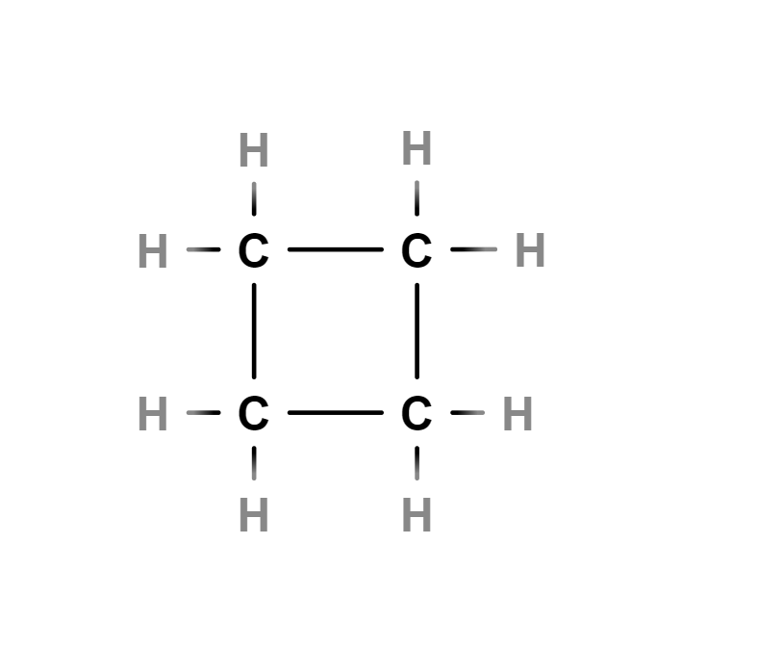
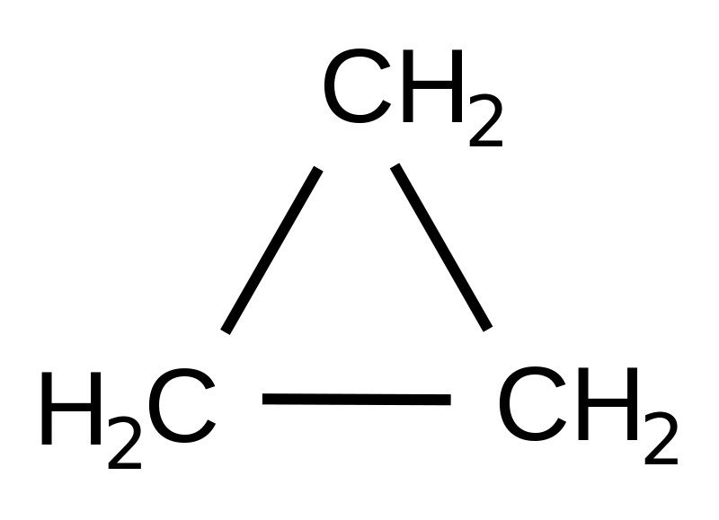
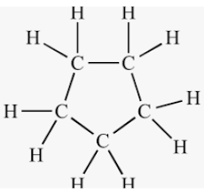
Cykloalkány sú uhľovodíky, ktoré vo svojej molekule majú medzi uhlíkmi len jednoduché väzby a ich štruktúra vytvára uzavretý reťazec.
Názvoslovie
V názve majú príponu - cyklo
Cyklopropán
Cyklobután
Cyklopentán

Slide 3
Arény

Slide 4
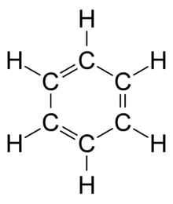
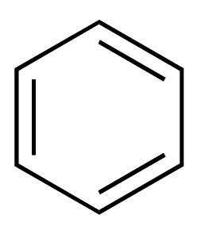
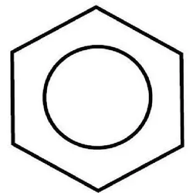
Arény sú aromatické uhľovodíky. (charakteristický zápach)
Benzén
5
6
4
1
3
2
- V molekule má 6 uhlíkov usporiadaných do kruhu
- Striedanie jednoduchej a dvojitej väzby = aromatické jadro

Slide 5
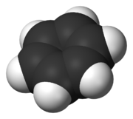
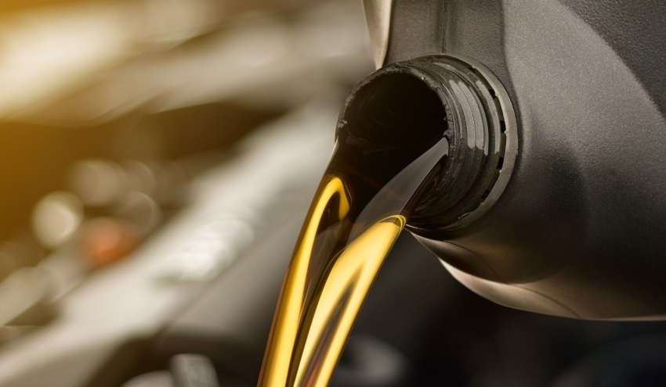
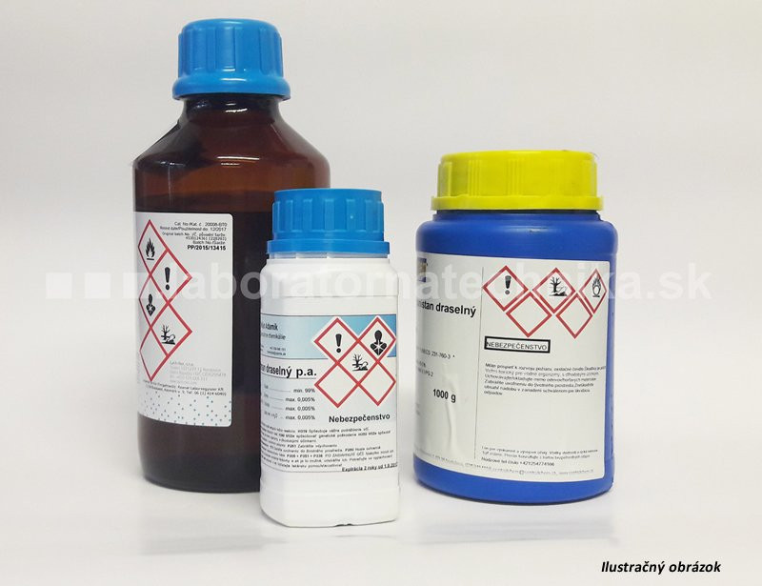
Benzén
- Je horľavá, zapáchajúca, jedovatá kvapalina
- Vyrába sa z uhlia
C6H6
- Pri vdychovaní dochádza k poškodeniu CNS a kostnej drene (rakovinotvorné účinky)
- Rozpúšťadlo
- Výroba plastov

Slide 6
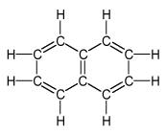
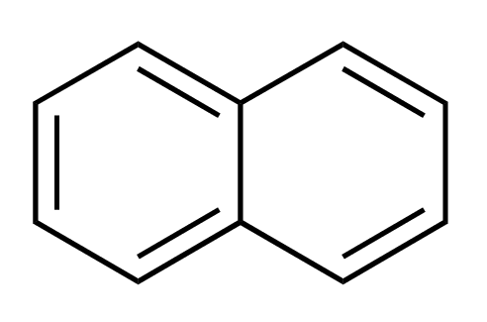
Naftalén
- Prostriedok proti moliam
- Výroba farieb (modrá farba na farbenie riflí)
Antracén

Slide 7
Popíš čo si predstavuješ pod pojmom Benzén?
Aké cykloalkány poznáš? Vymenuj ich......

